Slide 1
ONDAS DE CHOQUE
Prof: Mariana Macedo Justi

Slide 2
ONDAS DE CHOQUE
A terapia com ondas de choque é um tratamento estético que utiliza estímulos mecânicos e térmicos para remodelar a pele e reduzir a celulite.
Usado na fisioterapia em casos de tendinopatias, não invasivo, a mais de 20 anos em tratamentos de cálculos renais e disfunções erétil.

Slide 3
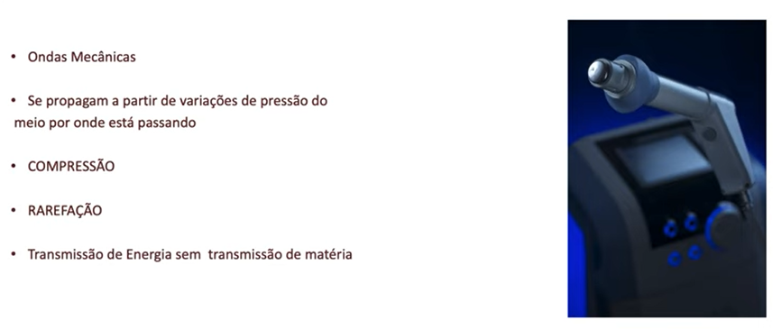
ONDAS DE CHOQUE

Slide 4
ONDAS DE CHOQUE
COMO FUNCIONA - AÇÃO
O aparelho emite ondas de choque
As ondas de choque geram pequenas bolhas no tecido adiposo
As bolhas aumentam e diminuem de tamanho até se romperem
A energia liberada destrói as células adiposas
O organismo elimina o restante das células adiposas com o tempo

Slide 5
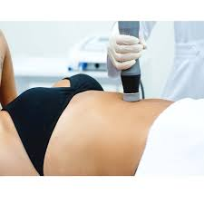
ONDAS DE CHOQUE
COMO FUNCIONA – AÇÃO
Libera fatores de crescimento
Promove ação do oxido nítrico
Libera antígenos nucleares proliferativos de células
Aumenta a circulação
Aumenta o metabolismo local
Promove angiogênese
Melhora a cicatrização

Slide 6
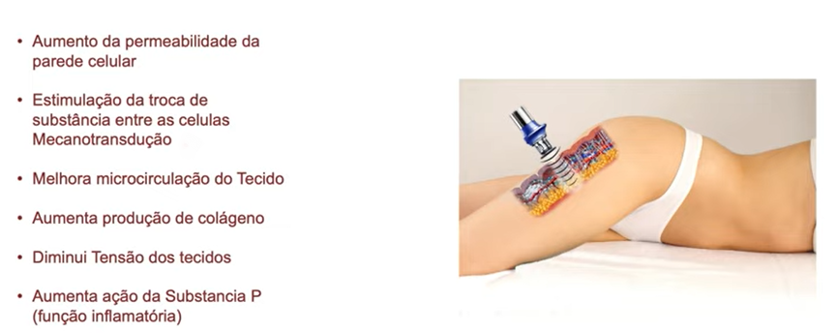

Slide 7
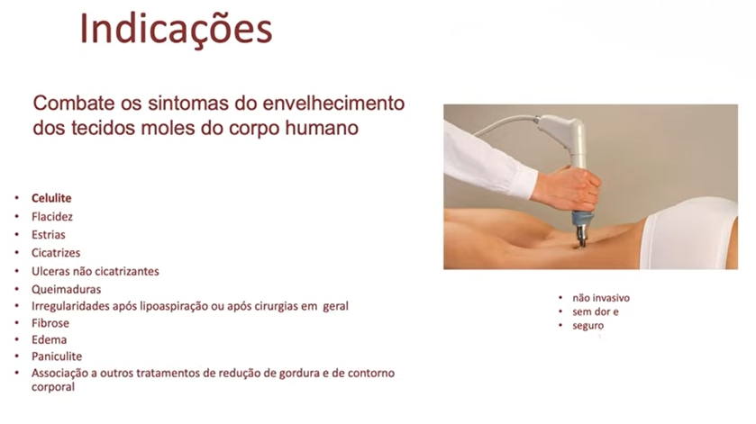

Slide 8
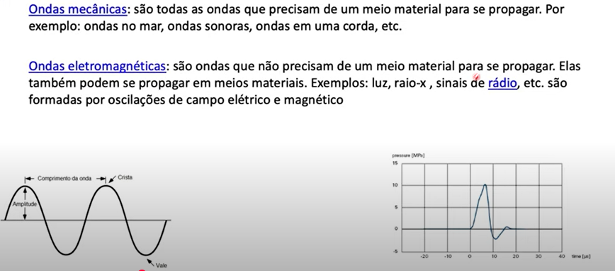

Slide 9
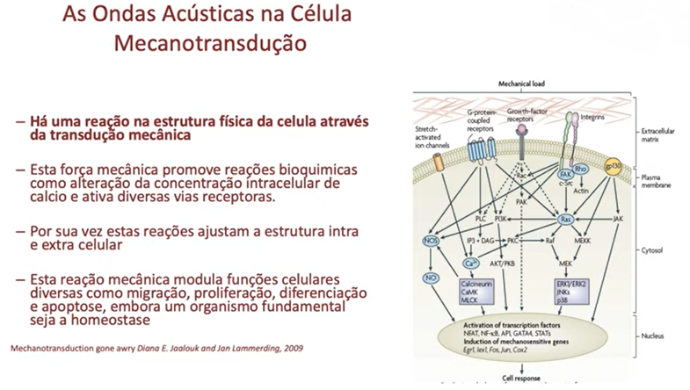

Slide 10
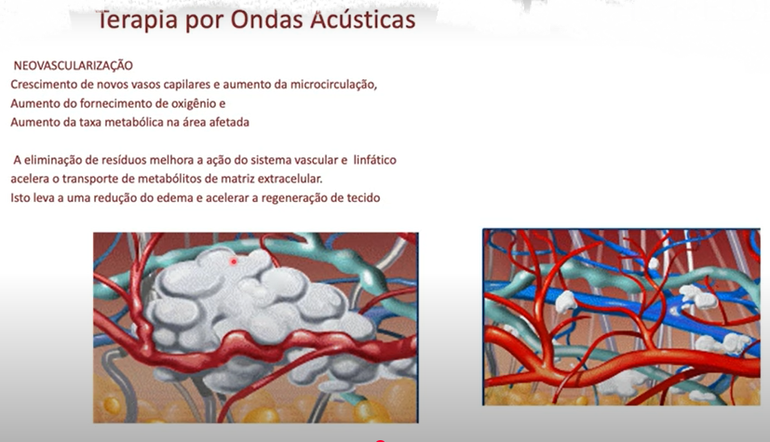

Slide 11
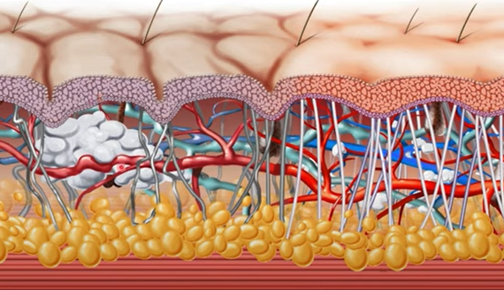

Slide 12
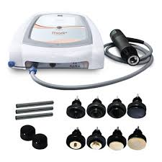
ONDAS DE CHOQUE
BENEFICIOS NA ESTETICA
Benefícios Aumenta a densidade das fibras de colágeno e elastina,
Estimula a microcirculação sanguínea
Aumenta a oxigenação dos tecidos
Ativa o sistema linfático
Promove a diminuição da celulite e circunferência

Slide 13
ONDAS DE CHOQUE
EFEITOS NA ESTETICA
Anti esclerótico
Melhora os efeitos do lipedema
Reduz componentes do lipedema como a baixa de malondialdeidos MDA, reduz proteínas carbonilas.
Remodelação do colágeno
Baixa o processo de inflamação
Aumenta o recrutamento celular

Slide 14
ONDAS DE CHOQUE
EFEITOS NA ESTETICA
Remodelação do tecido pós trauma de queimadura
Redução de dor em cicatrizes
Melhora na retração de cicatrizes
Redução de cicatrizes hipertróficas

Slide 15
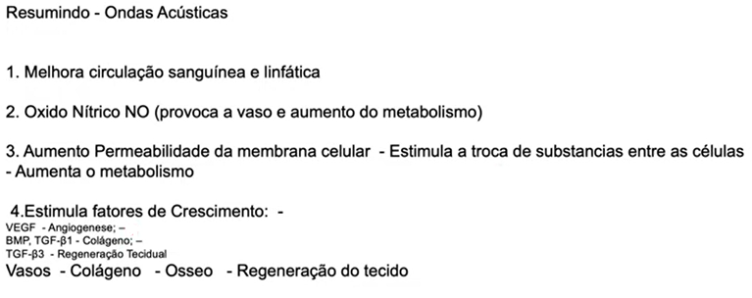

Slide 16
ONDAS DE CHOQUE
APLICAÇÕES
Flacidez
Celulite
Gordurinhas localizadas indesejadas
Modelagem da cintura, coxas, braços

Slide 17
ONDAS DE CHOQUE
INDICAÇÕES
O número de disparos por área determina o tempo de aplicação do tratamento
O número de sessões pode variar entre 6 e 12
As sessões devem acontecer de 1 a 2 vezes na semana, com intervalo de pelo menos 1 dia entre as sessões

Slide 18
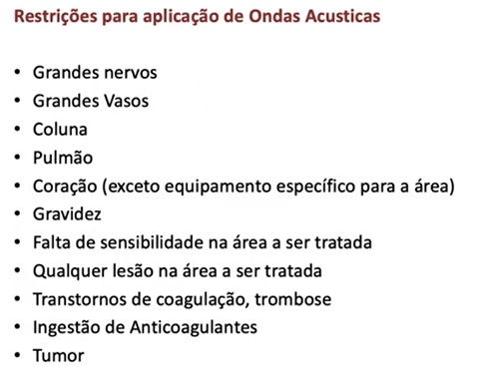

Slide 19
ONDAS DE CHOQUE
EFEITOS TEMPORARIOS
Petéquia
Hematomas
Sensibilidade temporária
Edemas
Eritemas
Maioria dos pacientes não tem nenhum destes efeitos colaterais.

Slide 20
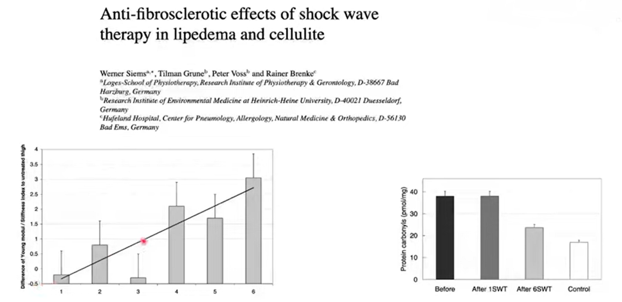

Slide 21
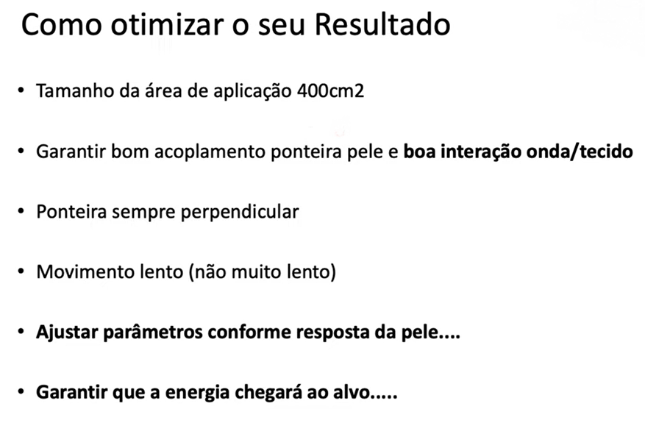

Slide 22
ONDAS DE CHOQUE
APLICADORES
PNEUMATICO
Necessita de um compressor de ar para impulsionar o projetil contra a base do aplicador – confere maior barulho
ELETROMAGNETICO
Um disparo elétrico aciona a bobina que impulsiona o aplicador contra a pele do paciente – confere menor barulho
PIEZOELETRICO
Através de cristais

Slide 23
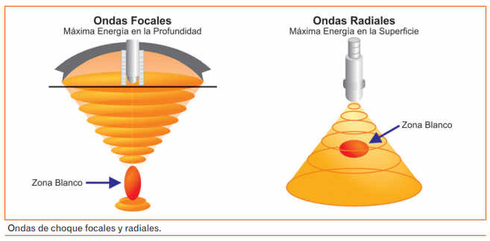
ONDAS DE CHOQUE

Slide 24
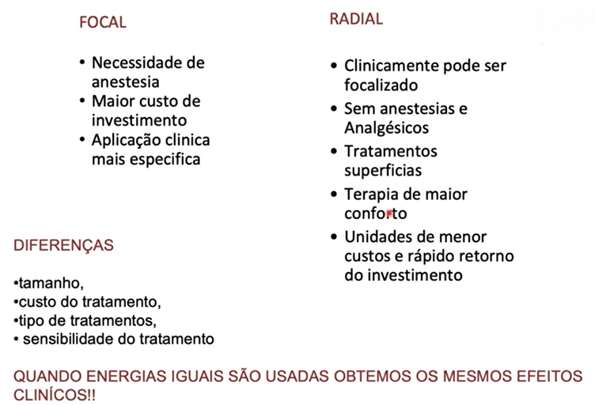
USO NA ESTETICA!!!!!

Slide 25
ONDAS DE CHOQUE
IBRAMED – eletromagnética
Radial e focal
CECBRA – pneumática
Radial e focal
LIPOCAVITY MEDICAL - piezoelétrica
Radial
ULTRAFOCUS HTM – pneumática

Slide 26
ONDAS DE CHOQUE
PNEUMATICA
Considerada melhor para urologia
Na estética em estudos comparativos não há alterações quanto aos aplicadores por ser uma aplicação superficial

Slide 27
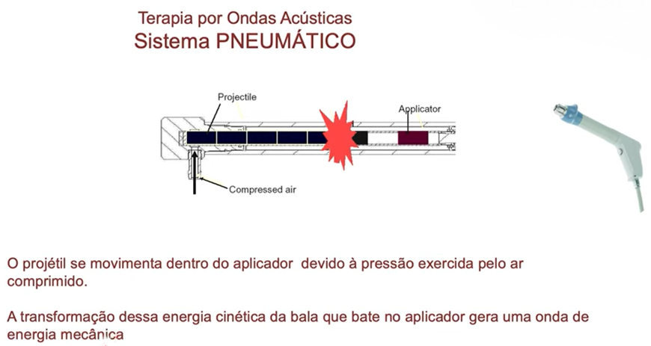

Slide 28
ONDAS DE CHOQUE
AS PONTEIRAS POSSUEM DIFEFENTES TAMANHOS
APLICADORES MAIORES - RADIAL
Tecidos superficiais
Pele e tecido adiposo (flacidez, fibrose, lipedema, estrias)
APLICADORES MENORES – FOCAL
Tecidos profundos
Musculoesqueléticos
Usado em lesões

Slide 29
ONDAS DE CHOQUE

Slide 30
ONDAS DE CHOQUE
ONDAS DE CHOQUE
RADIAL
FOCAL
INTENSIDADE
mJ
BAR

Slide 31
ONDAS DE CHOQUE
O tratamento com ondas radiais podem ocorrer através do efeito mecânico que aumenta a permeabilidade celular estimulando a lipólise com produção de novas fibras de colágeno e elastina, em conjunto com a a ativação do sistema linfático (AGNES, 2018).

Slide 32
ONDAS DE CHOQUE
TRATAMENTO | Hz | mJ | PULSOS
CELULITE GORDURA LIPEDEMA | 15 | 150 A 180 | 4000
ESTRIAS CICATRIZES | 15 A 18 | 100 | 2500
FLACIDEZ | 18 | 90 | 6000

Slide 33
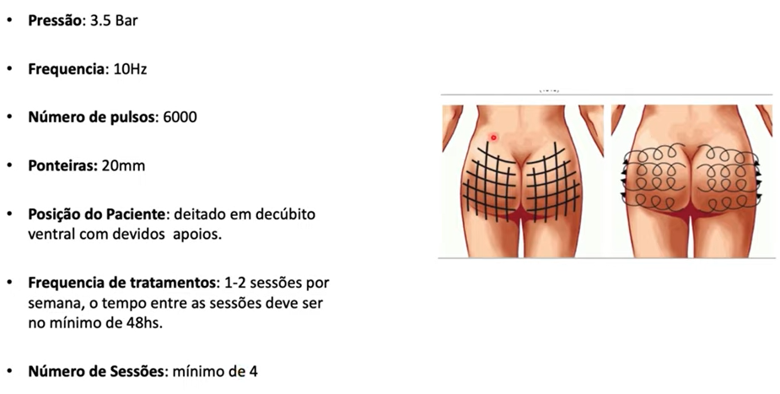
ONDAS DE CHOQUE - LIPEDEMA

Slide 34
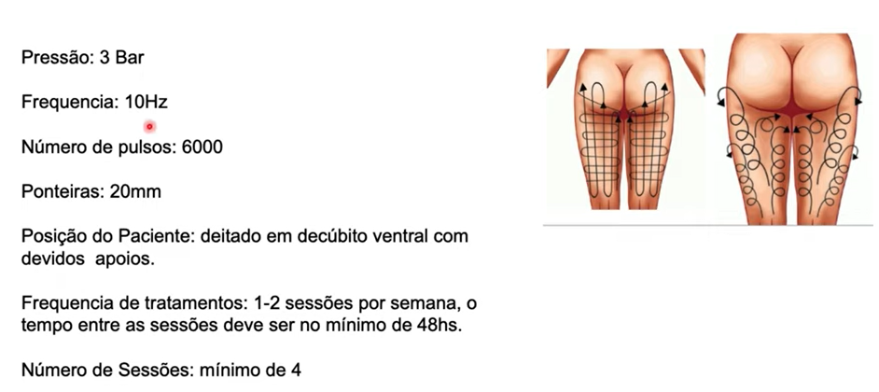
ONDAS DE CHOQUE – LIPEDEMA

Slide 35
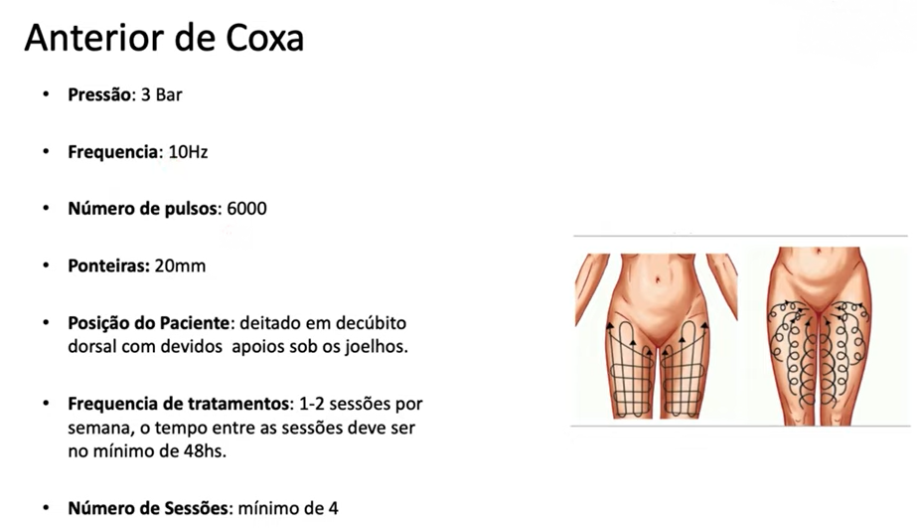

Slide 36
ONDAS DE CHOQUE
CONTRA INDICAÇÕES
Marca passo
Gestantes
Infecções
Tumor
Problemas de coagulação ou uso de anticoagulante
Sensibilidade
Pós operatório imediato

Slide 37
ONDAS DE CHOQUE
CONTRA INDICAÇÕES
Labirintite
Coagulopatias
Tecido pulmonar no foco de aplicação
Tratamento no crânio, coluna e costelas
Epilepsia
Infiltração de corticoides local – 6 semanas

